Slide 1




<
<

Slide 2




<

Slide 3



<

Slide 4


<

Slide 5

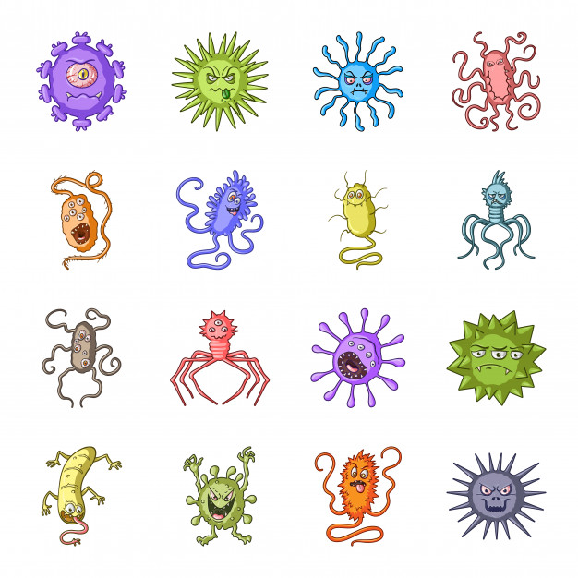
<
<

Slide 6


Slide 7

PREVENCIONARIO
EL JUEGO DE LA PREVENCIÓN LABORAL
<

Slide 8
CURSO 1PRE 2020-21
Borja Merino
Lizeth Tola
Naiara Calaza
Mikel Vidal
Araitz Panizo
Peru Lopategi
Nerea Domínguez
Julen Fernández
Raquel Rodríguez
Begoña Mulas
Evelyn Morales

